Slide 1
Grupo 30 Help-pet
Integrantes:
Arthur Braga
Júlia Melo
Mateus Henrique
Matheus Rodrigues

Slide 2

Help-pet
Tema
Quais problemas iremos resolver?
Saúde e bem-estar
dos animais de estimação
Falta de organização na hora de lembrar as datas de exames e vacinas;
Desinformação sobre hábitos saudáveis
Público alvo
Donos de pets de todas
as idades

Slide 3

Motivações
Objetivos
Impactos
Facilitar a organização dos dados, para permitir mais tempo de qualidade entre dono e animal de estimação
Garantir o bem-estar e saúde dos animais de estimação;
Praticidade e organização de informações sobre vacinas e consultas, poupando tempo e esforço;
Dados confiáveis sobre o bem-estar dos animais de estimação

Slide 4
Diferencial
Mecanismos de monetização
Diferentes informações sobre vários pets em um mesmo lugar;
Informações sobre o bem-estar dos animais;
Análise e diagnóstico prévio
Pacote premium para acesso a recursos extras e maior número de pets adicionados;
Links para compras em petshops parceiros

Slide 5
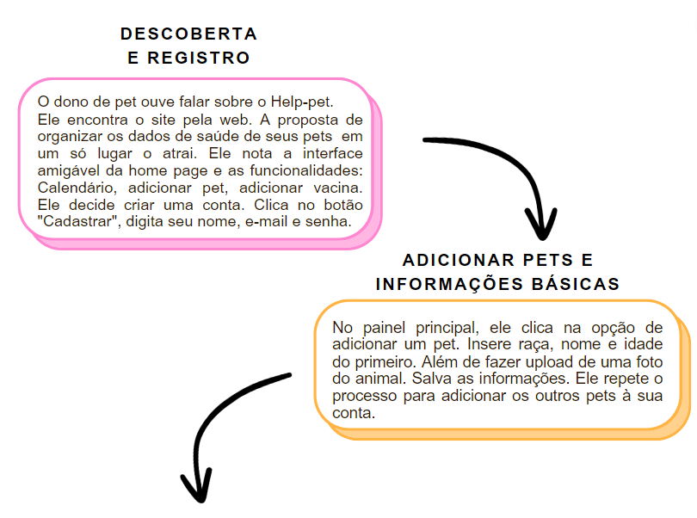
Jornada do usuário

Slide 6
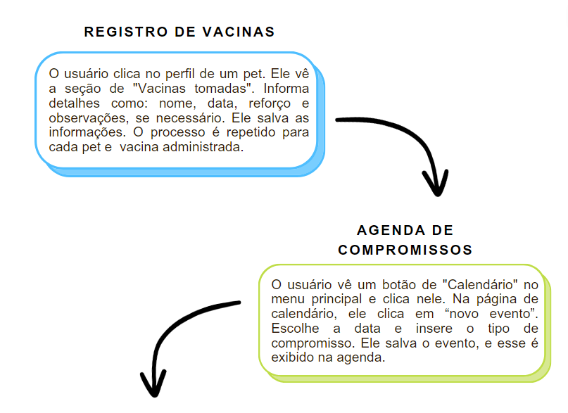
Jornada do usuário

Slide 7
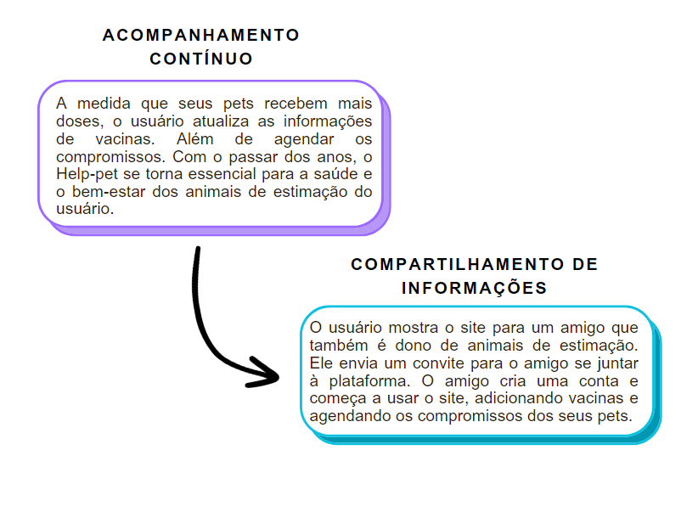
Jornada do usuário

Slide 8
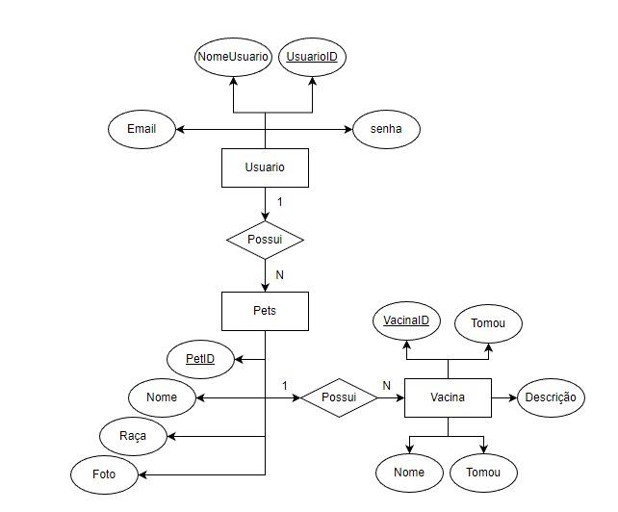
Entidades, atributos, relacionamento e restrições do banco de dados

Slide 9
Recursos de sistemas inteligentes e inteligência artificial a serem adotados
Análise de raça de pets:
Será utilizada uma inteligência artificial que, a partir fotos do animal, vai retornar possíveis raças.
Através da análise, o usuário irá poder informar com mais precisão ao sistema qual raça aquele animal pertence.

Slide 10
Fontes:
Imagens:
https://webstockreview.net/images/cat-clipart-calico-14.png
https://creazilla-store.fra1.digitaloceanspaces.com/emojis/47711/dog-face-emoji-clipart-md.png

Slide 11

Obrigado!

